Slide 1

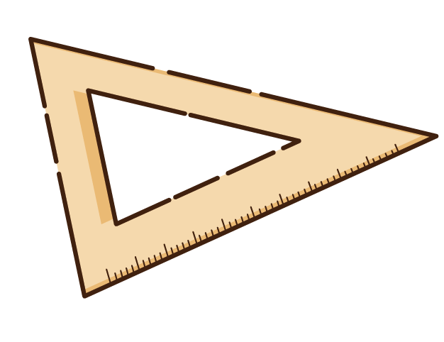




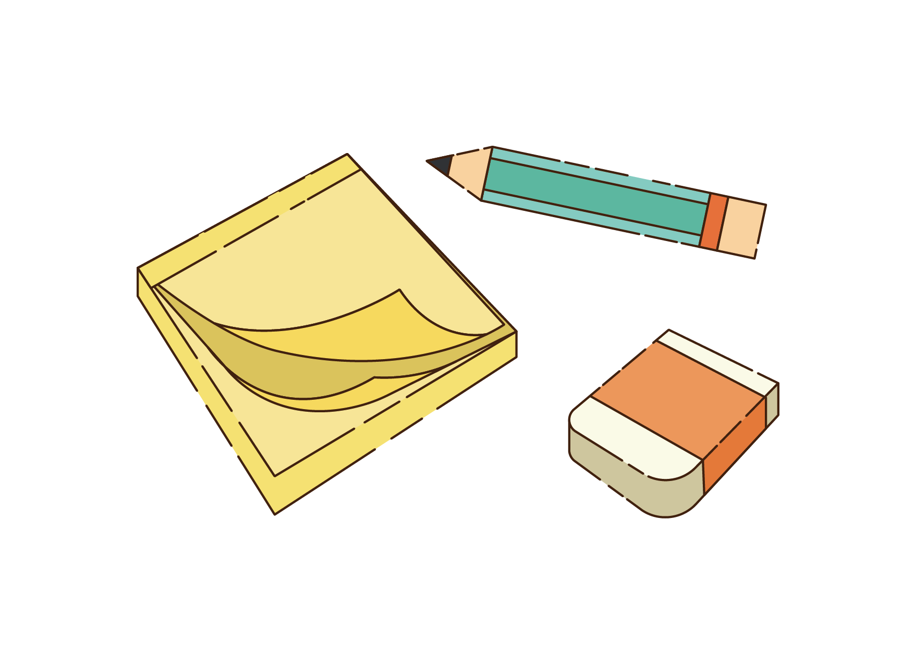
TRƯỜNG TIỂU HỌC ÁI MỘ A
Bài giảng điện tử Lớp 3
Môn: Toán
BẢNG CHIA 9
Tiết 2

Slide 2



Slide 3

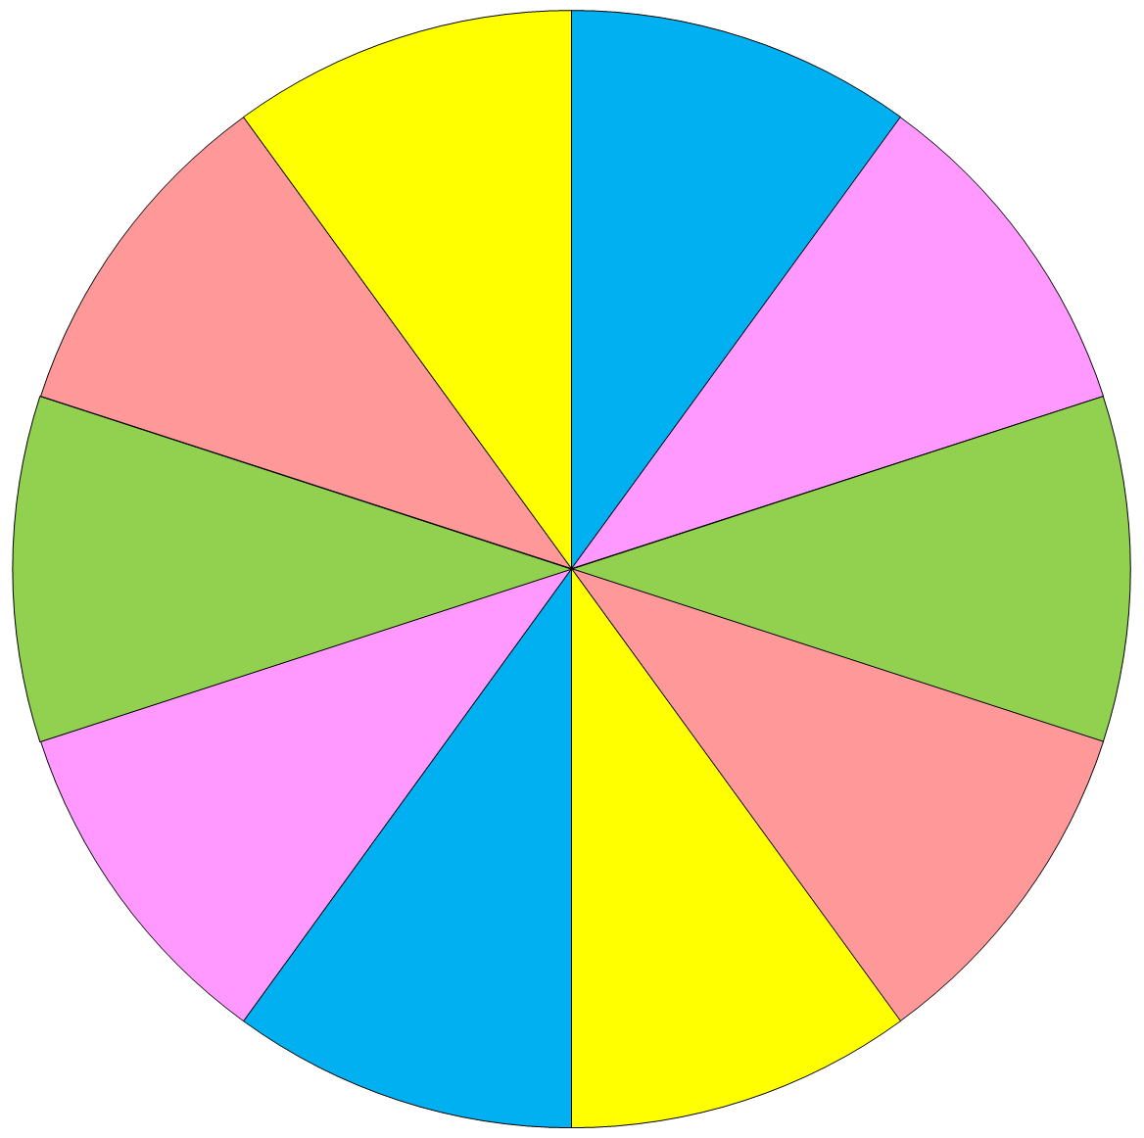


1
2
10
3
9
4
8
5
7
6
Nêu phép chia 9 có kết quả bằng
QUAY/dừng

Slide 4


Slide 5

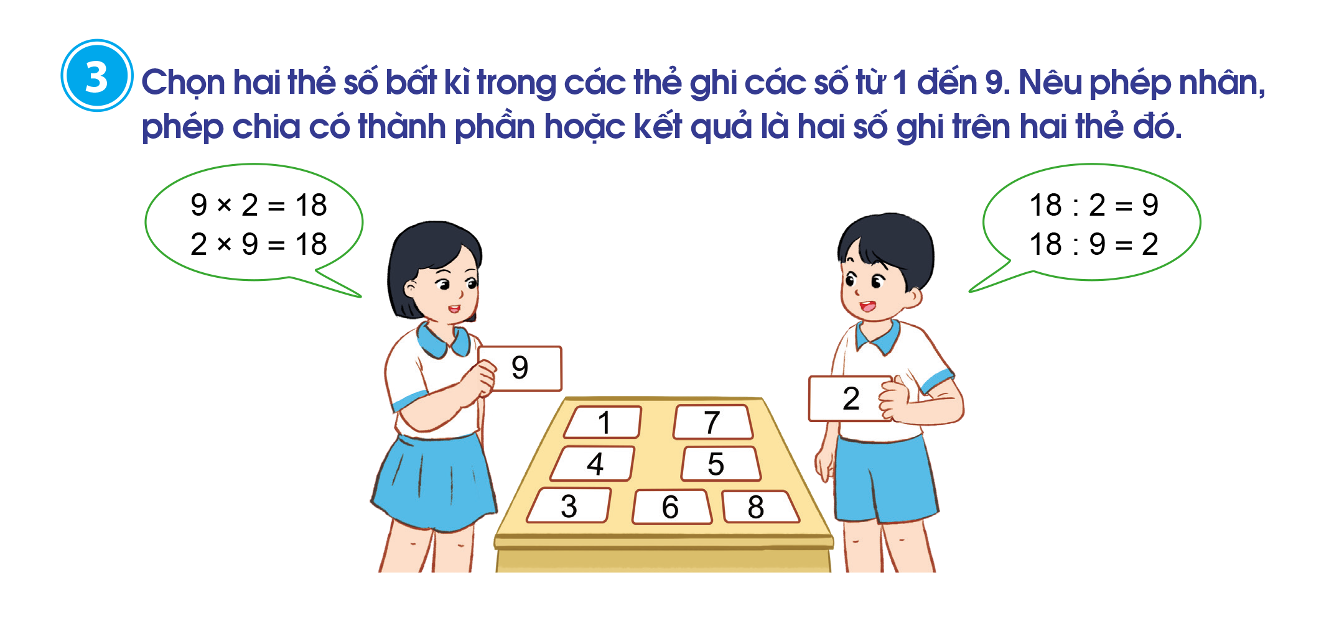


Slide 6
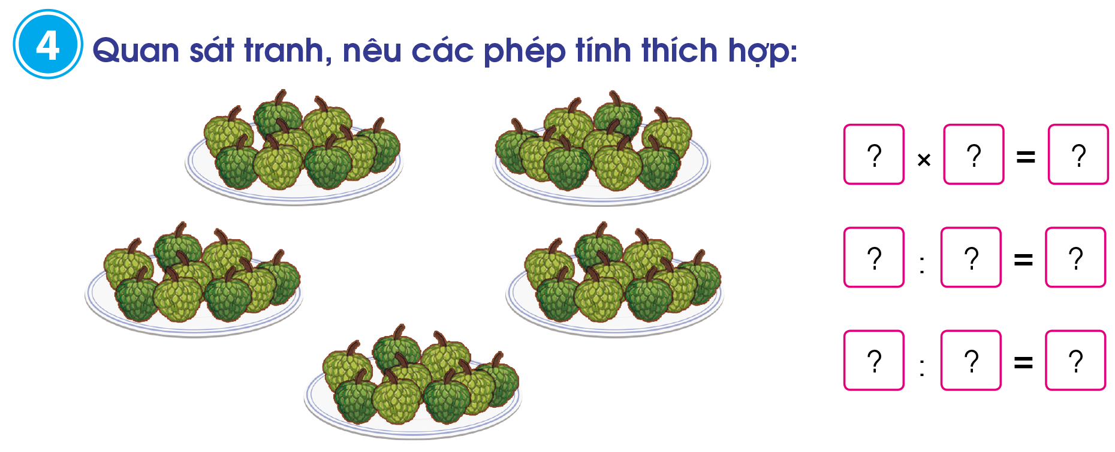
9
5
45
45
9
5
45
5
9

Slide 7


Slide 8
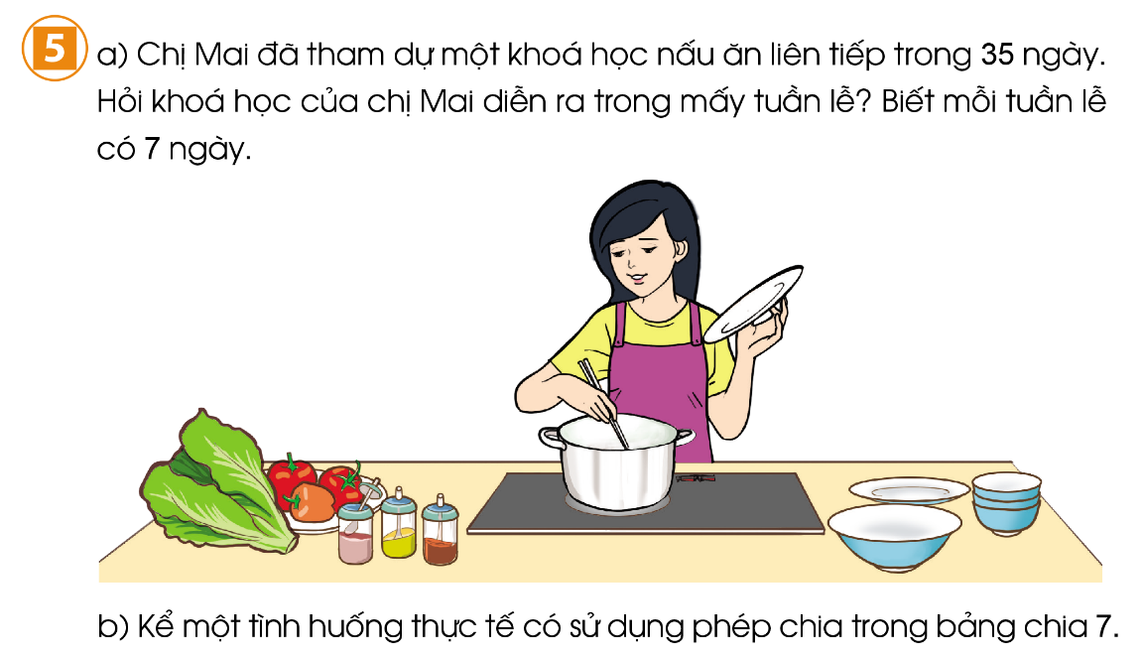
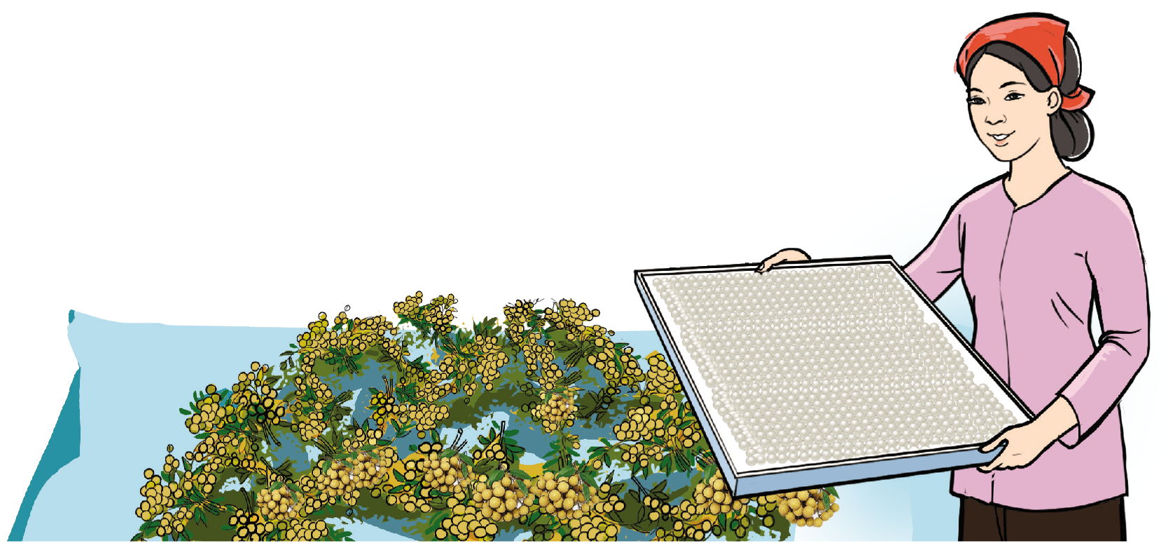
Sau khi chế biến 81 kg nhãn tươi thành long nhãn, cô Yên thu được số ki-lô-gam long nhãn giảm đi 9 lần so với số ki-lô-gam nhãn tươi. Hỏi cô Yên đã thu được bao nhiêu ki-lô-gam long nhãn?

Slide 9
Sau khi chế biến 81 kg nhãn tươi thành long nhãn, cô Yên thu được số ki-lô-gam long nhãn giảm đi 9 lần so với số ki-lô-gam nhãn tươi. Hỏi cô Yên đã thu được bao nhiêu ki-lô-gam long nhãn?
Bài giải
Cô Yên đã thu được số ki-lô-gam long nhãn là:
81 : 9 = 9 (kg)
Đáp số: 9 kg long nhãn.

Slide 10
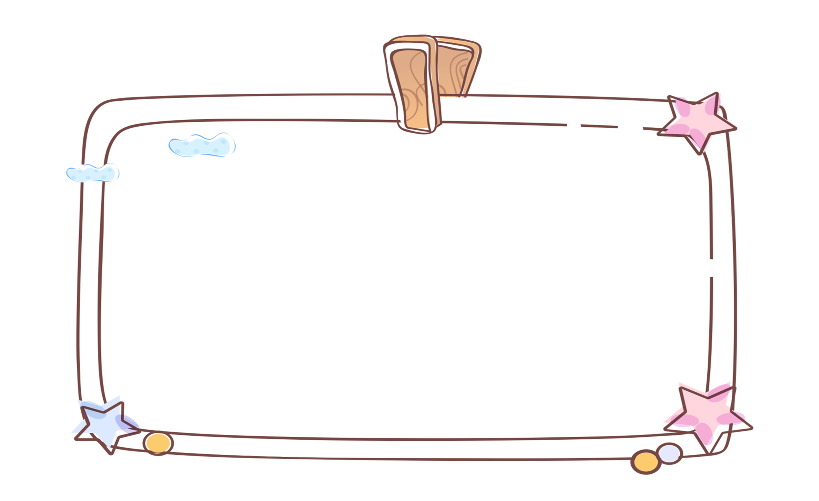

Kể một tình huống thực tế sử dụng phép chia trong bảng chia 9.

Slide 11


Slide 12



